Slide 1






Unità 10: MOTORI

Slide 2
Scopo e agenda dell’unità 10
Idee di base ed esempi semplici su motori a corrente continua e motori passo passo con Arduino
Lo scopo della presentazione
L’agenda della presentazione
Spiega che cosa è un attuatore e in particolare un motore elettrico
Presenta quali tipi di motori vengono usati in questa unità (principi di base)
Fornisce lo schema guida di un motore elettrico
Presenta le conoscenze preliminari di base (TR, PWM)
Guida di un motore DC con un TR {controllare la velocità del motore} (1 esempio)
Guida di un motore DC con H-Bridge, {controllare la direzione e la velocità} (2 esempi)
Guida di un motore passo passo con 2 H-Bridges {controllare direzione posizione e velocità} (2 esempi)

Slide 3
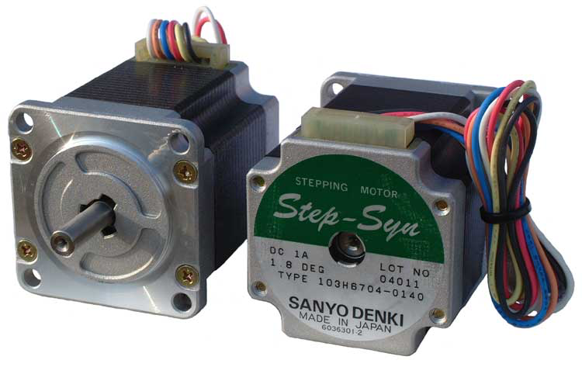
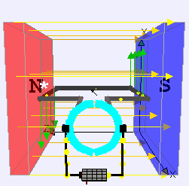
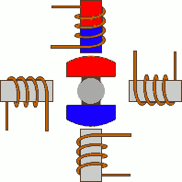
Preliminari: principi di base
Motore a corrente continua
Motore passo passo
(solo 2 terminali)
(4, 6 o 8 terminali)
Fasi
Un attuatore è un componente di una macchina che è responsabile per il movimento di un meccanismo. In altre parole, è il meccanismo attraverso il quale un sistema di controllo agisce su un ambiente.
Un motore elettrico è un attuatore, che converte energia elettrica in energia meccanica. La maggior parte dei motori elettrici opera attraverso attraverso l’interazione tra il campo magnetico di un motore elettrico e un sistema di correnti per generare forza ed eventualmente coppia all’albero del motore.
Explain what is an actuator and especially the electric motor

Slide 4
Preliminari: Schema di base per gestire e controllare un motore
In generale, non possiamo gestire un motore direttamente dai pin del microcontroller
(max output current 40mA)
Una guida motore è un piccolo amplificatore di corrente; la funzione della guida motore è prendere un segnale di controllo a bassa tensione (LCCS) e poi convertirlo in un segnale ad alta tensione (HCS) che può gestire un motore.
Motor Driver
Velocità/posizione
comando
μ-controller
LCCS
motor
HCS
Velocità/
posizione
DIR
Feedback (opzionale)
Controllo a circuito aperto o chiuso

Slide 5
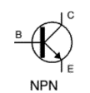
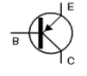

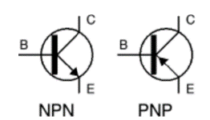




Preliminari: Transistor a raccordo bipolare (BJT) come uno switch elettronico
Il transistor funge come uno switch controllato
Switch: Apertura normale
Switch: Chiusura normale
Il transistor funziona come uno switch: fornisce o toglie corrente, e il transistor (switch) si accende o si spegne. Per fare il suo lavoro come switch di controllo motore, il transistor necessita di alcuni comuni componenti elettronici aggiuntivi, precisamente, un resistore e un diodo. Gli scopi di questi sono descritti brevemente:

Slide 6
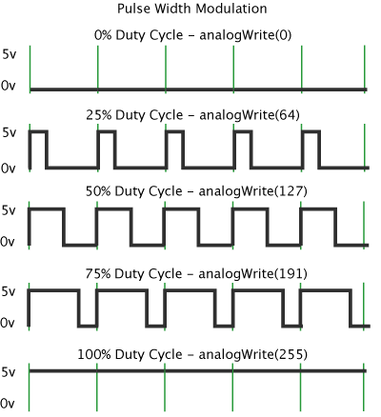
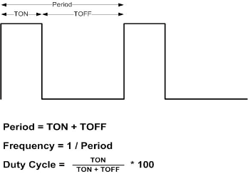
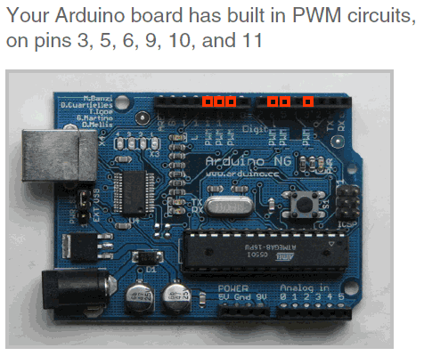
Preliminari: L’idea di un segnale PWM (Modulazione larghezza di impulso)
Arduino manca di un vero output analogico
PWM è una tecnica per modulare rapidamente la corrente (on e off)
Usa la modulazione della larghezza di impulse (PWM) per simulare una variabile tensione di alimentazione a corrente continua (DC)
Arduino Uno ha 6 PWM pins: 3, 5, 6, 9, 10, 11
Comando: analogWrite(pin, value)
value è un ciclo di lavoro: tra 0 and 255
Esempi:
  analogWrite(9, 256*1/2) per un ciclo di lavoro al 50%
  analogWrite(11, 256*1/4) per un ciclo di lavoro al 25%
PWM, o modulazione della larghezza di impulso, è una tecnica che ci permette di aggiustare il valore medio della tensione che va a un device elettronico accendendo e spegnendo l’alimentazione a ritmo veloce. La tensione media dipende dal ciclo di lavoro, o dal tempo in cui il segnale è ON piuttosto che OFF in una singola unità di tempo.

Slide 7
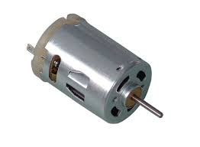
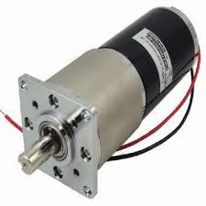
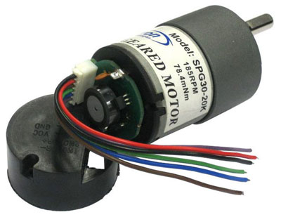
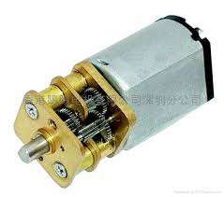
Guida di motori a magnete permanente a corrente continua
DC (PM)
motor

Slide 8
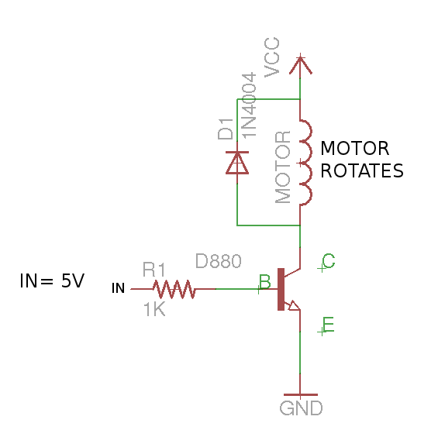
Tipico circuito guida con transistor tipo NPN (idea di base)
Il controllo del motore è fatto attraverso un transistor. Il circuito avvia e ferma il motore, a seconda del segnale di input.
La selezione del resistore è tale per cui il transistor si attiva completamente quando il segnale di input è applicator. Come risultato il motore dovrebbe andare quasi alla massima velocità.
Il motore ruota in una direzione
Un relè può anche essere usato per accendere o spegnere elettronicamente un motore. Si può controllare il relè applicando un controllo del voltaggio da 0 a 5 volt.

Slide 9
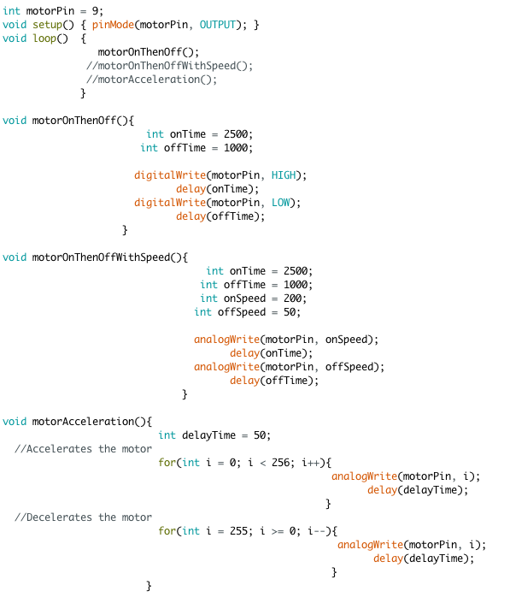
Esempio 1: Guida di un motore a corrente continua con il transistor NPN
Step 1
Step 2
Step 3
Cambiare la direzione del motore è solo un po’ più difficile

Slide 10
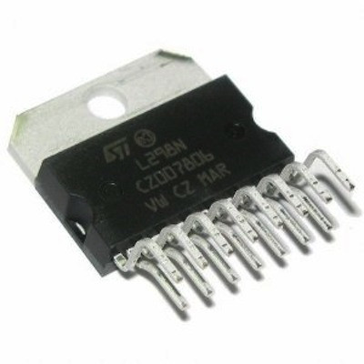
Tipico circuito di guida con l’ H-Bridge (idea di base)
Rende possibile il controllo del motore in un verso e nell’altro con un microcontrollore.
La chiusura degli switch S1-S4 porta il flusso di corrente del motore in una direzione, facendolo girare in senso orario
La chiusura degli switch S2-S3 porta il flusso di corrente del motore nella direzione opposta, facendolo girare in senso antiorario
Gli switch sono sostituiti da transistor, così si usa un circuito monolitico integrato (IC) L293D,L298. ICs può essere incorporato come una semplice scheda a circuito stampato (PCB) o come uno schermo per Arduino.
H-bridge funziona come un amplificare di corrente, e può essere usato
per guidare bobine.
La velocità del motore DC è controllata con segnali PWM:
L293D, max 0.6A
max 36 volts
L298 (2A Dual Motor Driver)
max 46 volts
max 2A
Temperature Sensor
Current sensor
Molti prodotti commerciali
Notes:
Transition [==>] L293D

Slide 11
Guida motore DC con IC L293D (2x H-Bridge)
IC L293D contiene due circuiti H-bridge che sono in grado di controllare due motori DC oppure un motore a un solo passo.
Motor 1
Enable | Input 1 | Input 2 | Motor Action
LOW | either | either | Low stop
HIGH | LOW | LOW | Brake
HIGH | LOW | HIGH | forward
HIGH | HIGH | LOW | backword
HIGH | HIGH | HIGH | Brake
PWM | LOW | LOW | Pulse Brake
PWM | LOW | HIGH | Forward-spd
PWM | HIGH | LOW | Backword-spd
PWM | HIGH | HIGH | Pulse Brake
Vcc = 5 volt (IC pin 16)
Motor voltage = 4.5 ~ 36 volt
GND = (IC pins 4, 5, 12, 13)
IC pin 2 (Enable1)→controllato da Arduino Pin 3
IC pin 2 (Input1)→ controllato da Arduino Pin 4
IC pin 7 (Input 2)→ controllato da Arduino Pin5
Notes:
Transition [==>] Connect L293D with the Arduino (example 2)

Slide 12
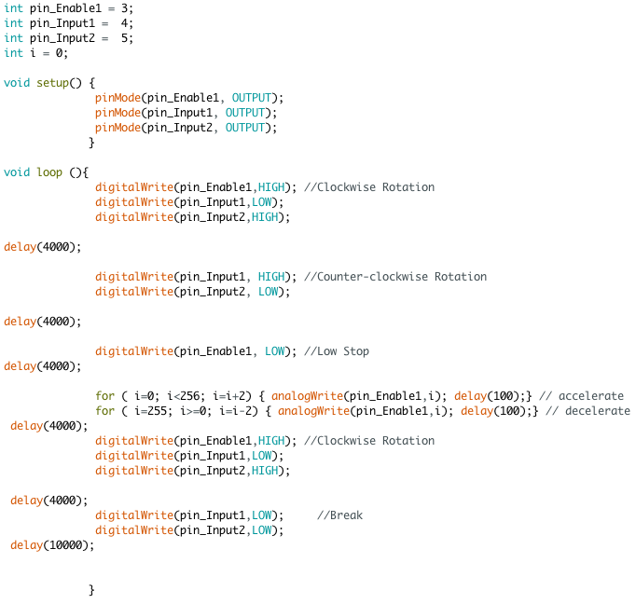
Esempio 2: Guida motore DC con IC L293D (2x H-Bridge)
5v
Arduino Pin 3 = Enalbe1
Arduino Pin 4 = Input1
max 0.6 A/ motor
Step 1
Arduino Pin 5 = Input2
9v
9v
Step 2
max 36 volts
max 2 A/ motor
Step 3
max 46 volts
Step 4
Step 5
Variazioni:
a) usa il potenziometro per regolare la velocità
b) usa pcb basato su L298 Dual H-bridge
Step 6
Notes:
Transition [==>] Use some products in the market that are based on

Slide 13
Tipica scheda controllo motore basata su L298 Dual H-bridge
Le connessioni alla scheda di Arduino sono esattamente le stesse
Motor1
+,-
Enalbe1
Input1
Input2
Vmotor
Notes:
Transition [==>] there are several successful commercial products that are based on H-bridge ICs or shields that eliminates the connections

Slide 14
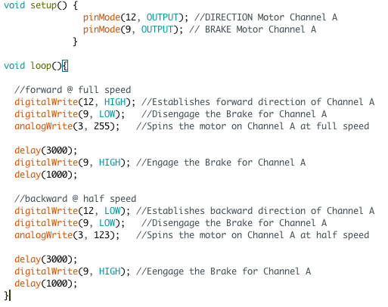
Esempio 3: Scheda driver Arduino su L298P Dual H-bridge
motor voltage
Facile realizzazione
ChanelΑ
Β Chanel
Pin 12 = direzione
Pin 9 = pausa
Pin 3 = velocità
Pin A0 = rilevamento corrente

Slide 15
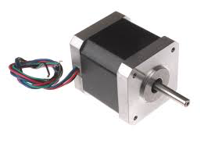
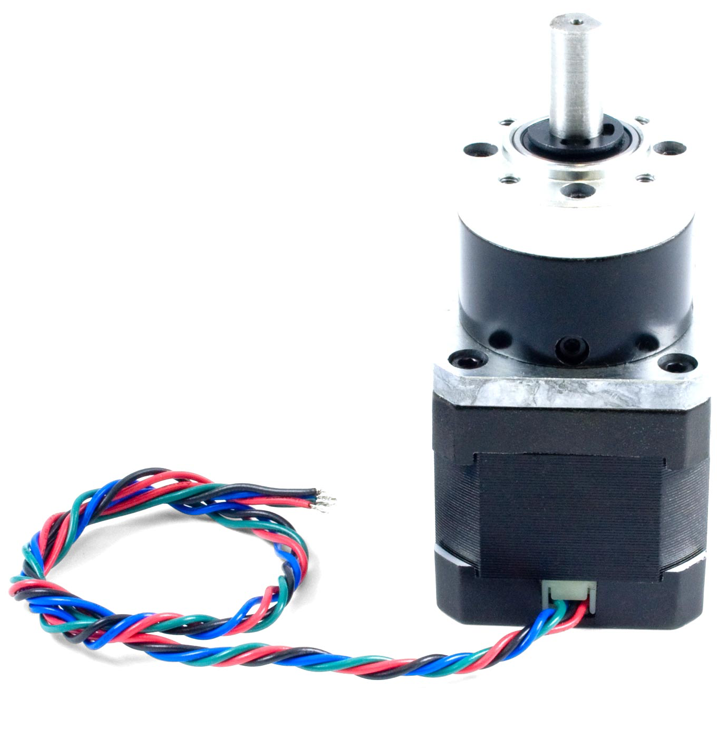
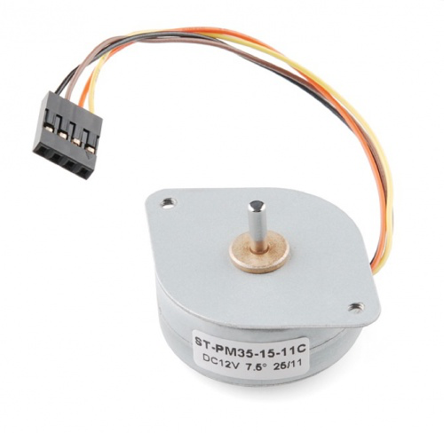
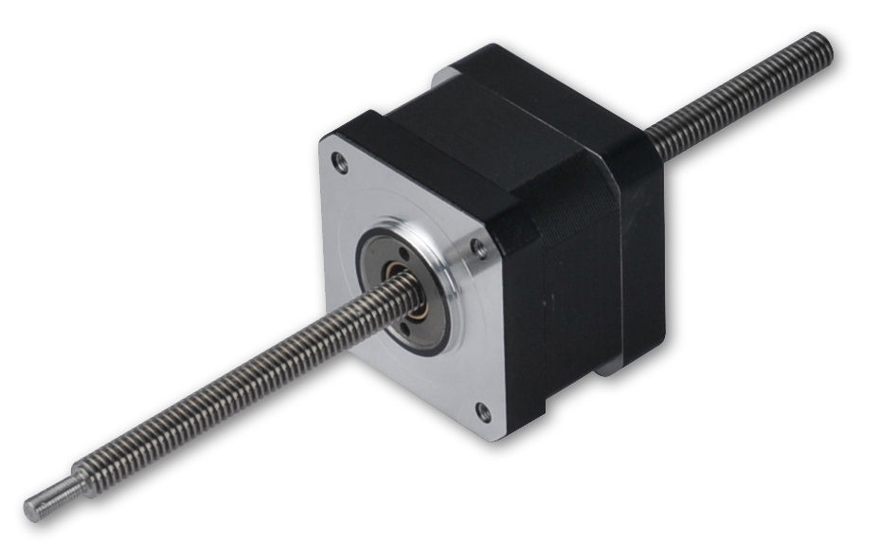
Motore passo passo
Stepper motor

Slide 16
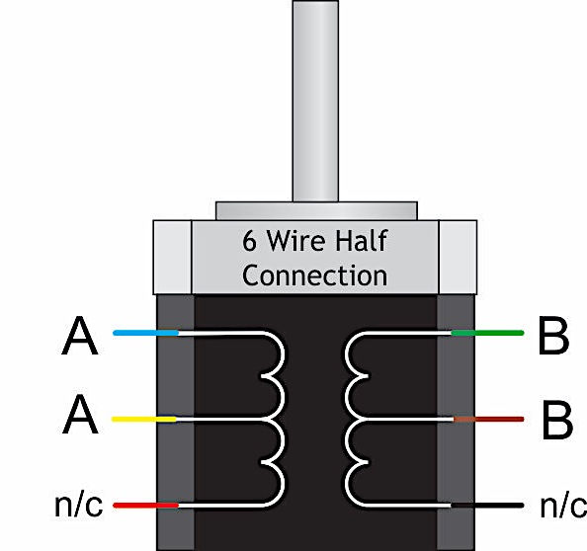
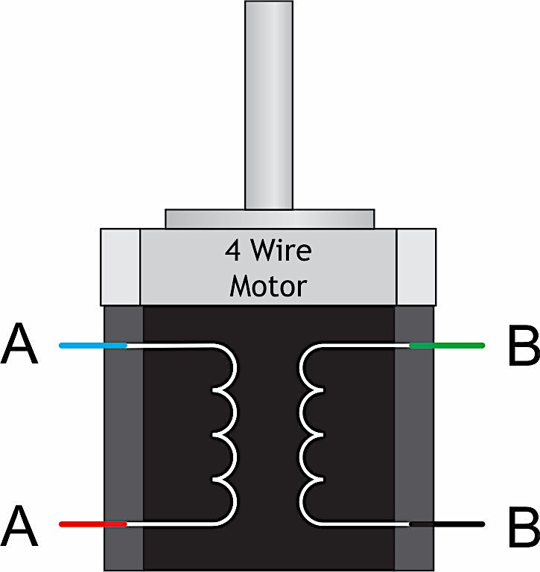
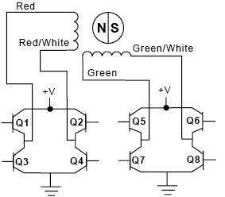
Circuiti guida per motori passo-passo Unipolari e Bipolari
Motore passo-passo unipolare
Movimento di base
Motore passo-passo bipolare
Bipolar step | Q2-3 | Q1-4 | Q6-7 | Q5-8
Unipolar step | Q1 | Q2 | Q3 | Q4
1 | ON | OFF | ON | OFF
2 | OFF | ON | ON | OFF
3 | OFF | ON | OFF | ON
4 | ON | OFF | OFF | ON
1 | ON | OFF | ON | OFF
Guida motore passo-passo unipolare
Guida motore passo-passo Bipolare/Unipolare
Crea oggetti passo-passo per controllare un motore passo-passo
Funzioni che sono utilizzate dalla libreria Stepper (stepper library per Arduino) #include <Stepper.h>
Stepper my_Stepper_1( value1_define_steps_per_revolution, pin1, pin2 ) Controllo a un cavo
my_Stepper_1(value1_define_steps_per_revolution, pin1, pin2, pin3, pin4 ) Controllo a quattro cavi
my_Stepper_1.setSpeed(value2_define_max_speed_during_motion) Massima velocità durante il movimento del motore
my_Stepper_1.step(value3_define_desired steps) Muovi il motore per il numero di passi desiderati

Slide 17
Guida motore passo-passo bipolare/unipolare con IC L293D (controllo a 4 cavi)
Controllo a 4 cavi su motore passo-passo
Bipolar stepper motor
Unipolar stepper motor
Esattamente lo stesso circuito, i cavi comuni sono connessi all’alimentatore di tensione del motore.
Vcc
motor
Vcc motor
5 volts
1 ή 0
GND
1 ή 0
Vcc motor
GND
Vcc motor
1,2EN e 3,4EN sono settati a 5 volts
Un motore passo-passo segue i giri di un potenziometro su input analogico A0.

Slide 18
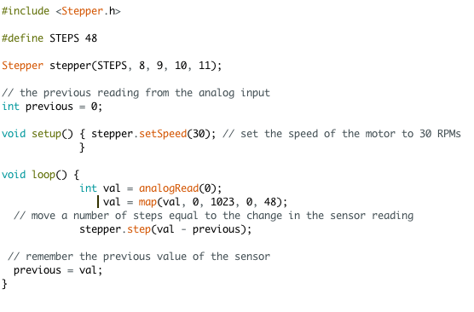
Esempio 4: Segui i giri di un potenziometro (motore passo-passo unipolare/bipolare)
Un motore passo-passo segue i giri di un potenziometro sul pin analogico A0
Controllo a 4 cavi su un motore passo-passo

Slide 19
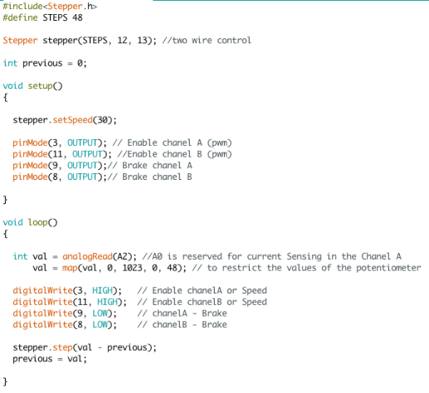
Esempio 5:
Guida motore passo-passo bipolare/unipolare con protezione motore (controllo a 2 cavi)
Bobine passo-passo bipolari/unipolari
ChanelΑ
Β Chanel
Controllo a due cavi di un motore passo-passo
Un motore passo-passo segue i giri di un potenziometro
Il pin analogico è cambiato in A2

Slide 20
Unità 10: MOTORI
Grazie

